Slide 1
История возникновения интернета & IP
презентация выполнена
студентом группы 5382
Дворецким В. Н.

Slide 2
История интернета

Slide 3

Частичная карта интернета
От 15 января 2005 года
www.opte.org/maps
Каждая линия нарисована между двумя узлами, соединяя IP-адреса.
Длина линии показывает временную задержку (пинг) между узлами.

Slide 4
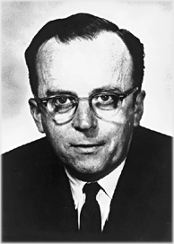
Galactic Network
Джозеф Ликлайдер
1962 год
первая детально разработанная концепция компьютерной сети

Slide 5
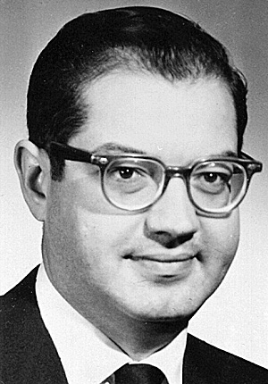
On Distributed Communication Network
Пол Бэран
1962 год
предложил использовать децентрализованную систему связанных между собой компьютеров

Slide 6
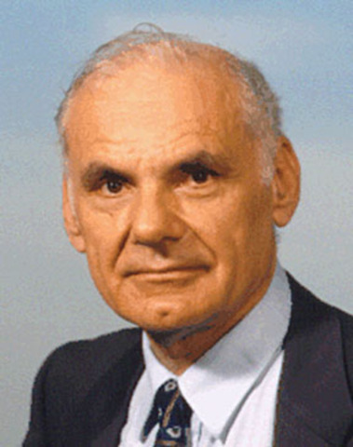
ARPANet
Ларри Робертс
1967 год
предложил связать между собой компьютеры ARPA
https://habr.com/ru/post/461177/

Slide 7
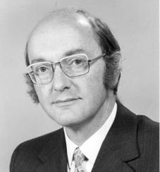
Дональд Дэвис
1967 год
разработал концепцию Сети и добавил в неё существенную деталь — компьютерные узлы должны не только передавать данные, но и стать переводчиками для различных компьютерных систем и языков.

Slide 8

Логотип компании BBN
Их группа специалистов во главе с Фрэнком Хартом приступила к решению технических проблем по организации сети ARPANET

Slide 9
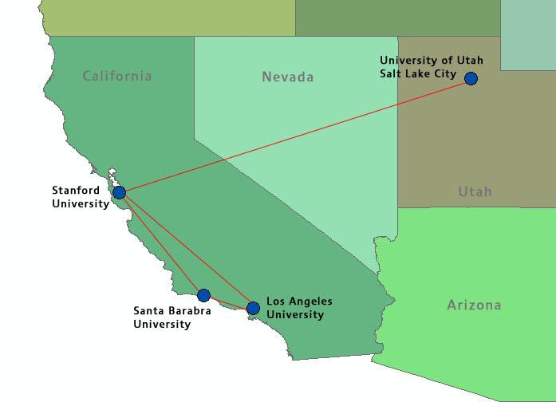
Первая сеть ARPANET

Slide 10
29 октября 1969 года 21:00 - 22:30
Между Чарли Клайном из UCLA и Биллом Дювалль из SRI
Первый сеанс связи
LO
LOG
LOGIN

Slide 11
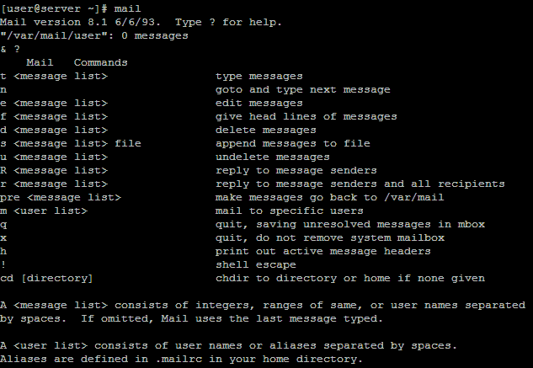
Первый почтовый клиент (1970 год)

Slide 12
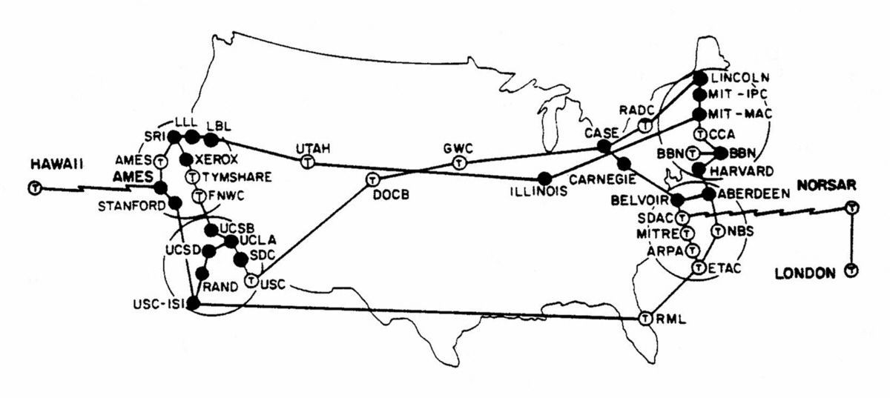
Международная компьютерная сеть (1973 год)

Slide 13
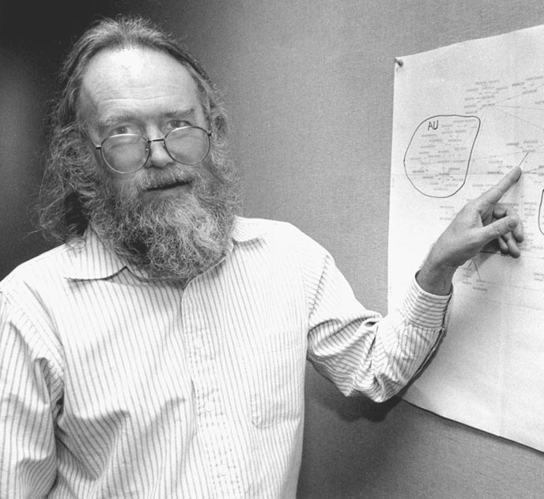
1 января 1983 года: NCP -> TCP/IP; ARPANET -> INTERNET
Джон Постел
2982-1983 гг
Сыграл активную роль в разработке и стандартизации сетевых протоколов

Slide 14
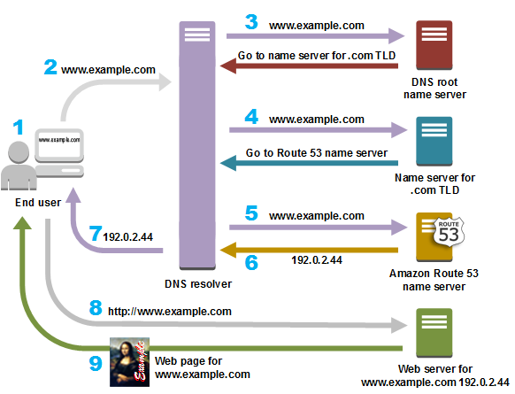
1984 год: DNS

Slide 15
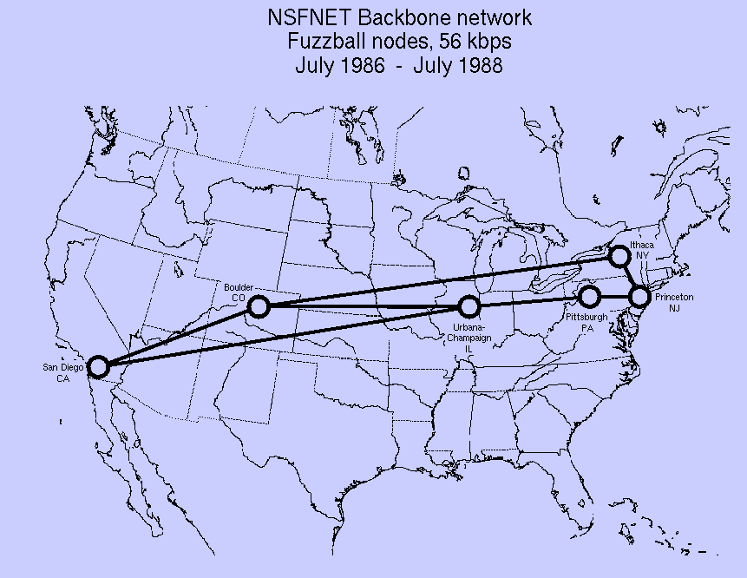
1984 год: серьезный соперник - NSFNet (National Science Foundation Network)
Составлена из более мелких сетей (включая известные тогда сети Usenet и Bitnet) и имела гораздо бо́льшую пропускную способность, чем ARPANET.

Slide 16
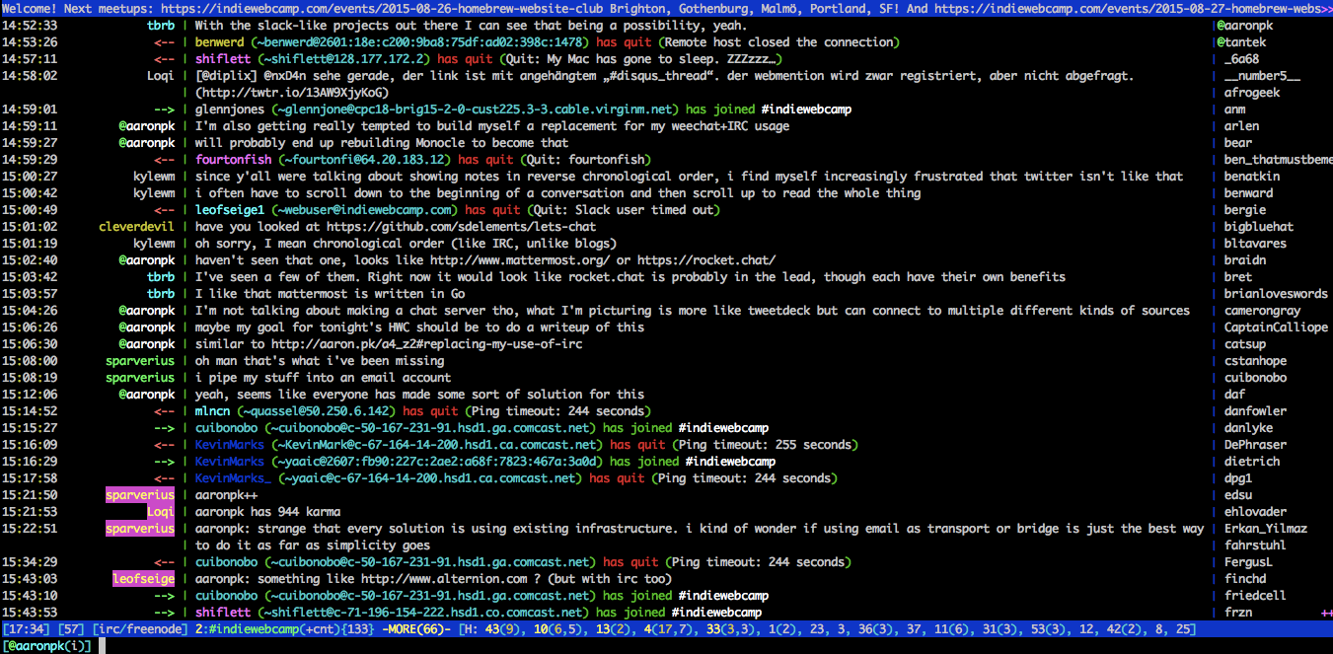
1988 год: IRC

Slide 17

HTTP, HTML, URI
Тим Бернерс-Ли
1989 год
Предложил концепцию Всемирной паутины
В течение двух лет разработал протокол HTTP, язык HTML и идентификаторы URI

Slide 18
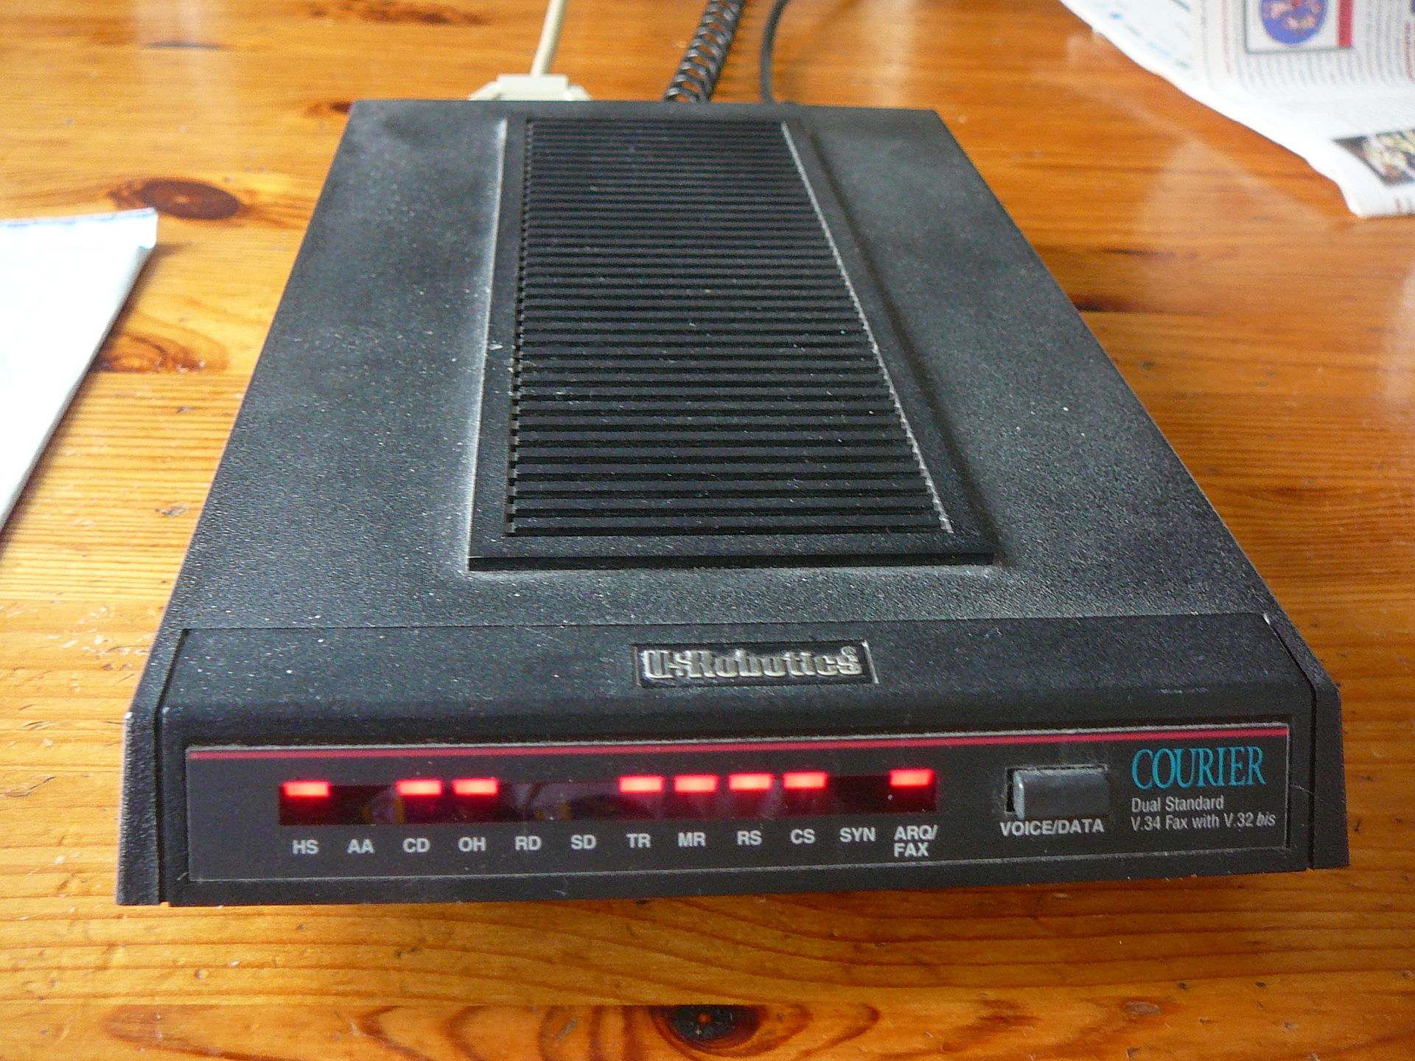
1990 год: ARPANET R.I.P.; DIALUP ACCES
Удалённый доступ
(dial-up — «набор номера, дозвон») — сервис, позволяющий компьютеру, используя модем и телефонную сеть общего пользования, подключаться к другому компьютеру (серверу доступа) для инициализации сеанса передачи данных.

Slide 19
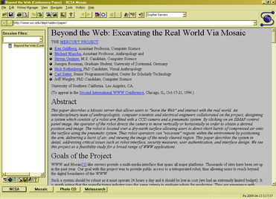
1991 - 1993 гг: общедоступность и браузеры

Slide 20

1995 - 1996 гг: W3C
Был образован Консорциум Всемирной паутины (W3C)

Slide 21
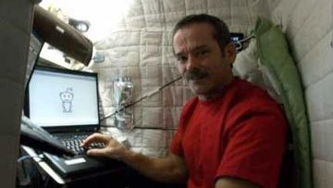
2010: МКС получил прямой доступ в интернет

Slide 22
IP

Slide 23
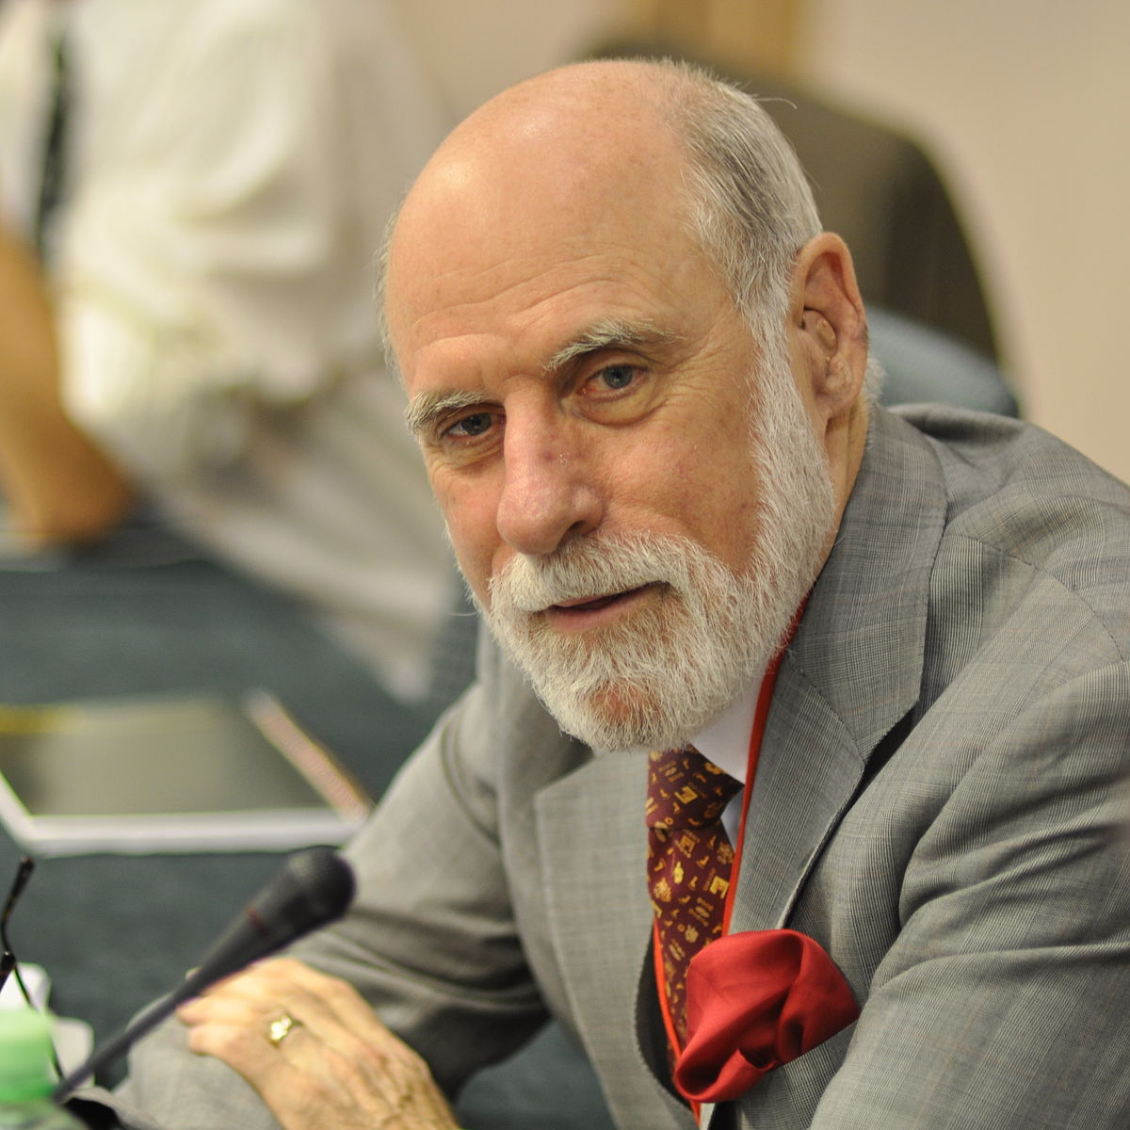
История возникновения TCP/IP
Винтон Серф
1972 - создание
1976 - демонстрация
1978 - разделение
1983 - внедрение

Slide 24
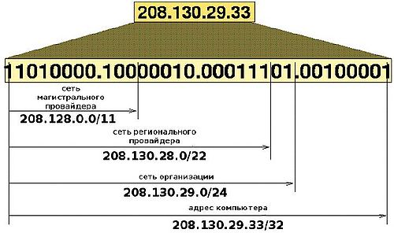
Распределение IP-адресов

Slide 25
История маршрутизации

Slide 26
Маршрутизация через TCP/IP

Slide 27
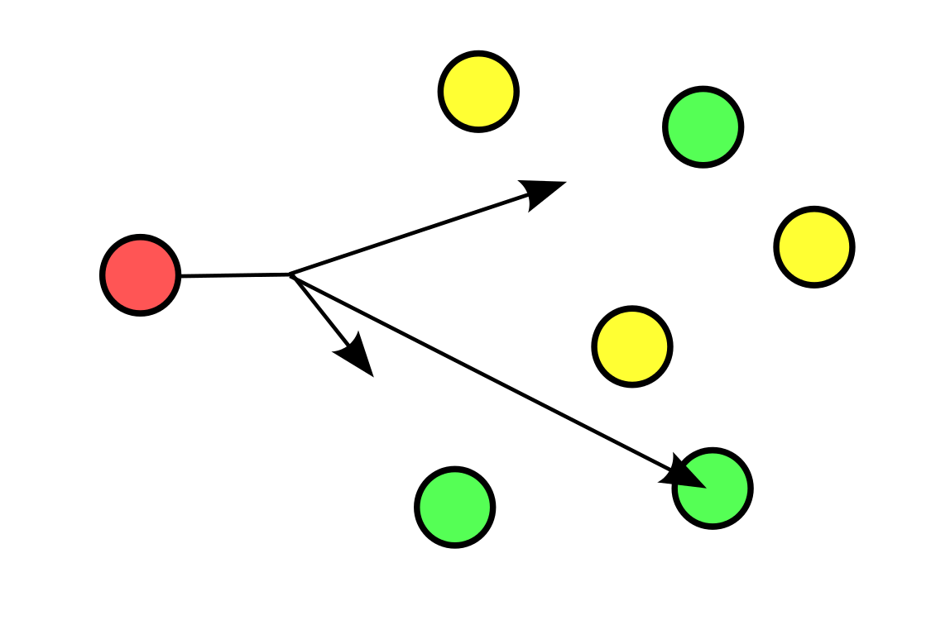
Anycast
Красный отправитель
Зеленый получатель
Желтый
остальные компьютеры в сети

Slide 28
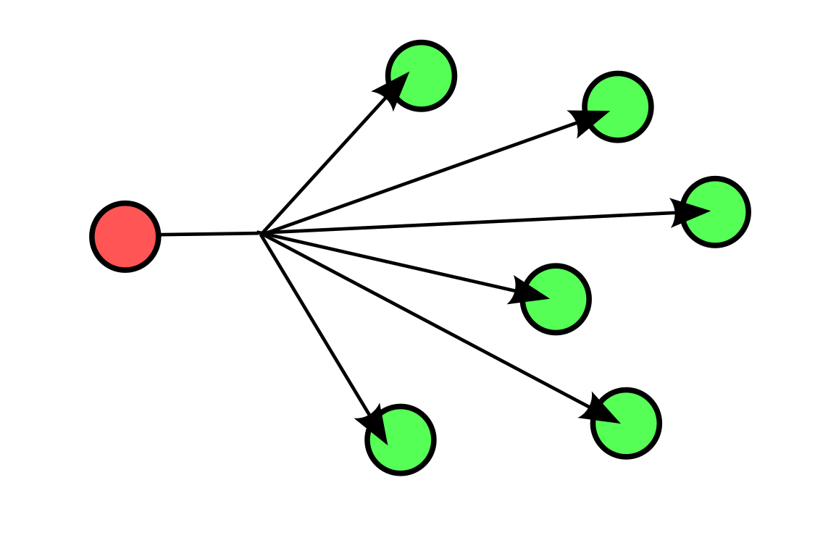
Broadcast
Красный отправитель
Зеленый получатель
Желтый
остальные компьютеры в сети

Slide 29
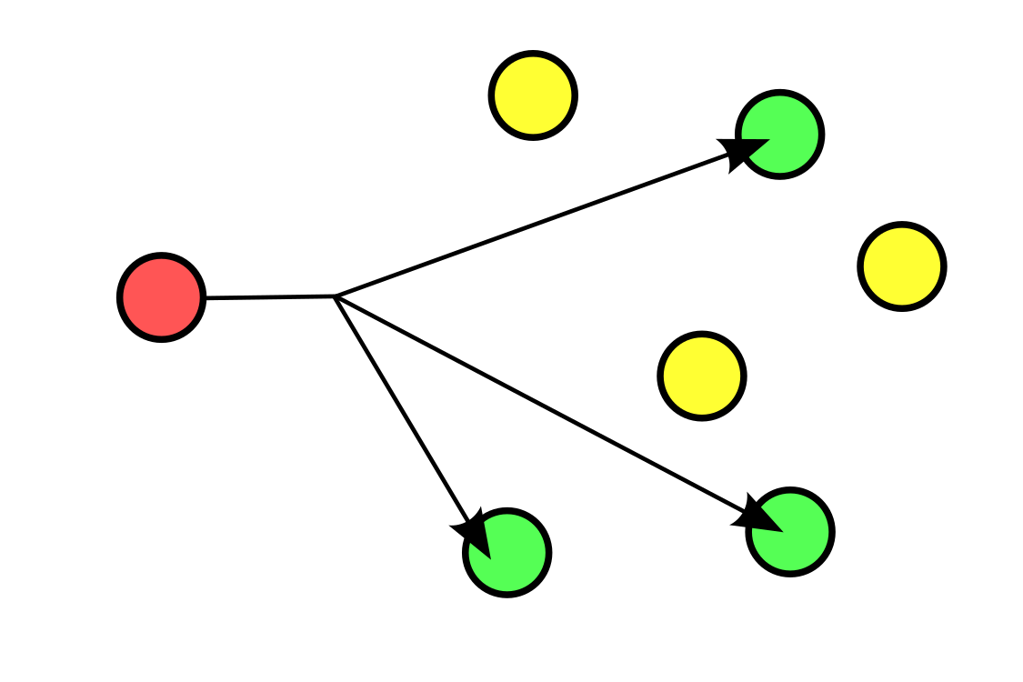
Multicast
Красный отправитель
Зеленый получатель
Желтый
остальные компьютеры в сети

Slide 30
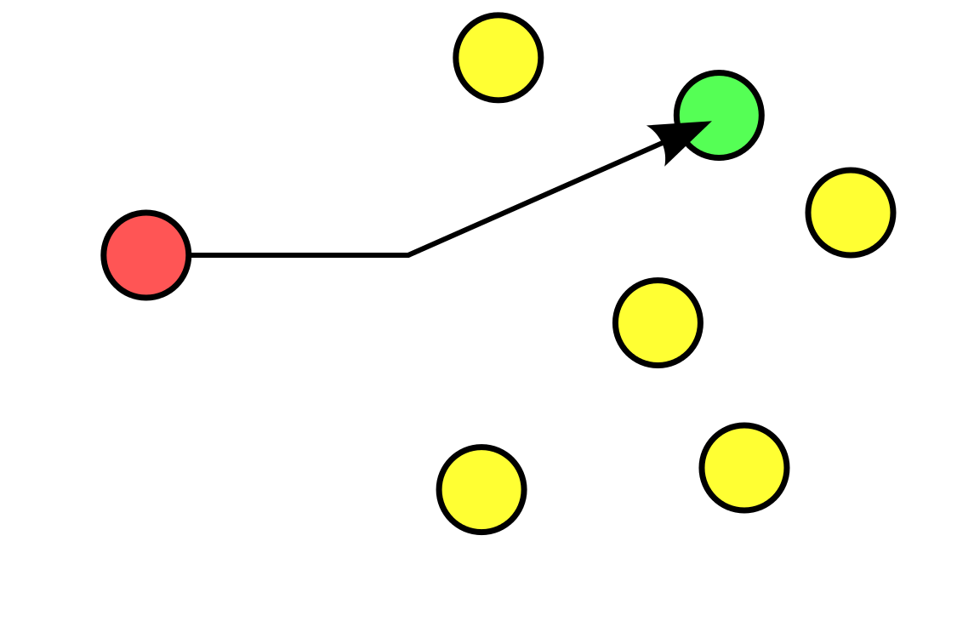
Unicast
Красный отправитель
Зеленый получатель
Желтый
остальные компьютеры в сети

Slide 31
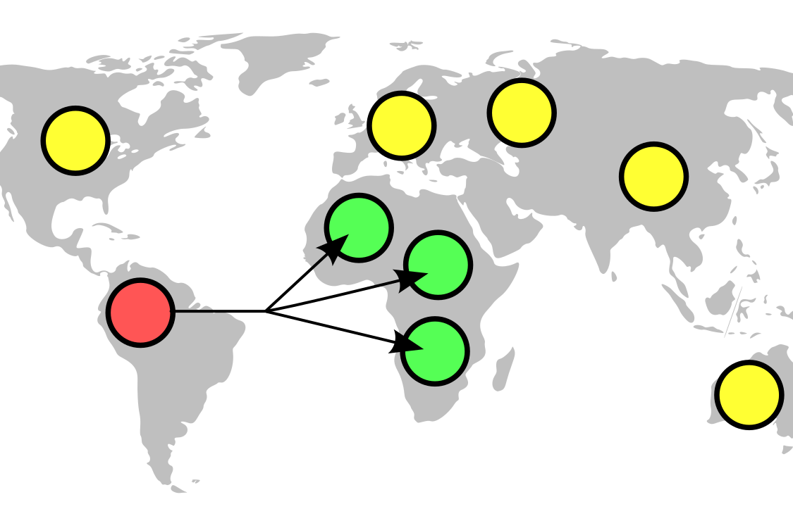
Geocast
Красный отправитель
Зеленый получатель
Желтый
остальные компьютеры в сети

